Slide 1
МОТИВАЦИЯ К ОБУЧЕНИЮ У ПЕРВОКЛАССНИКОВ
Презентацию подготовила
Педагог-психолог МОУ «СОШ № 82»
Токарева Е.Н.

Slide 2
К концу дошкольного детства, как правило, у ребенка формируется достаточно сильная мотивация к обучению в школе. Она выражается в ощущении потребности посещать школу (носить школьную форму, ранец), включиться в новую для него деятельность - обучение

Slide 3
От того, как складывается мотивация в первом классе зависит все дальнейшее обучение в школе

Slide 4
В качестве благоприятных характеристик мотивации отмечается общее положительное отношение ребенка к школе, широта его интересов, любознательность.

Slide 5
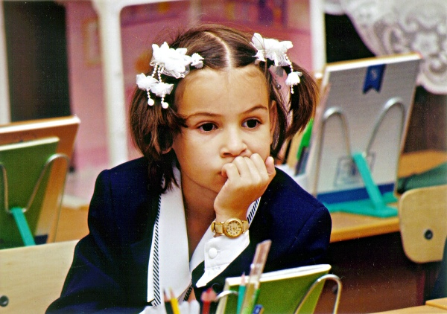
Мотивы первоклассников малоосознанны

Slide 6
Огромную роль в формировании мотивации играют родители

Slide 7
Большую роль в формировании мотивации ребенка играет его отношение к учителю. Это отношение в основном формируют родители

Slide 8
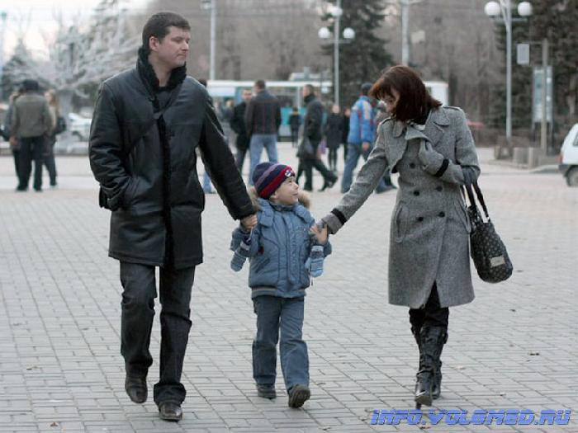
Проводите больше времени со своими детьми

Slide 9
Рассказывайте о своем обучении в позитивных красках – ребенок должен почувствовать – учиться - это здорово!

